Slide 1
移动感恩节活动案例复盘
运营商事业部：泰坦

Slide 2
01
案例关键词
目录
02
案例概述（或运作流程）
03
案例中亮点及可复用的点
CONTENTS
04
案例中待优化点及改善方案

Slide 3
01
案例关键词

Slide 4
粉丝活跃、成交
点燃私域，品牌私域专家

Slide 5
02
案例概述（或运作流程）

Slide 6
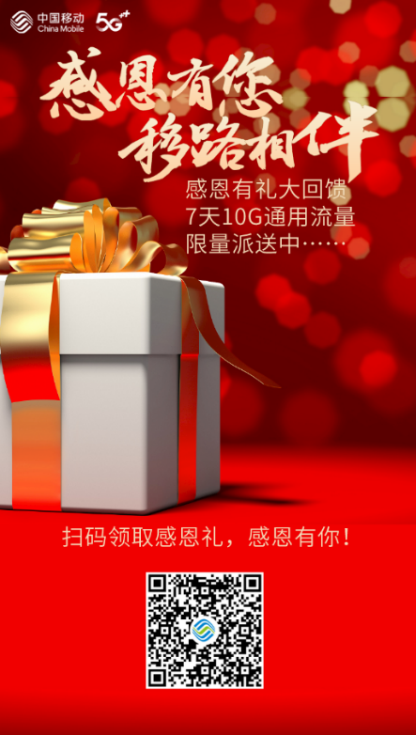
活动主题：感恩有您 移路相伴
活动日期：
11月22日-11月25日，共4天。
活动目的：
通过朋友圈、点对点及社群三大触点，推广副卡、宽带、千峰(实物)、终端四款主要产品。
活动福利：
10元消费红包、0元流量。
点燃私域，品牌私域专家

Slide 7
案例概述1：活动准备
预热28
边玩边推
0
朋友圈、社群
点对点
朋友圈
感恩返场
活动余热
单一产品推广
粉丝活跃阶段
每日推一单品
点燃私域，品牌私域专家

Slide 8
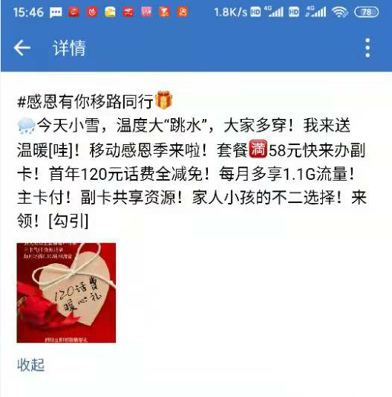
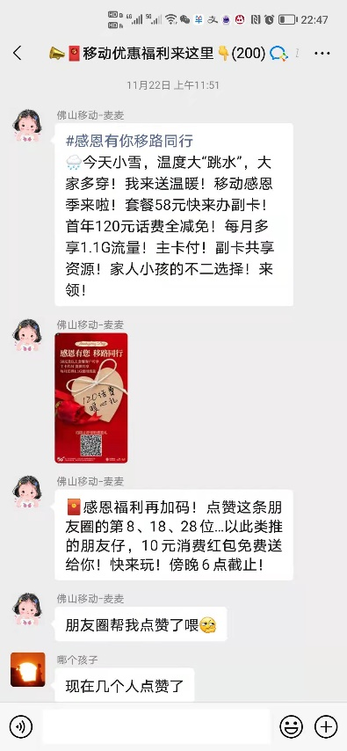
案例概述2：朋友圈点赞活动
发圈及社群通知：
每日推一单品：
针对单品的卖点和优惠力度进行
点赞活动：
说明活动规则与福利，活动时间。
点燃私域，品牌私域专家

Slide 9
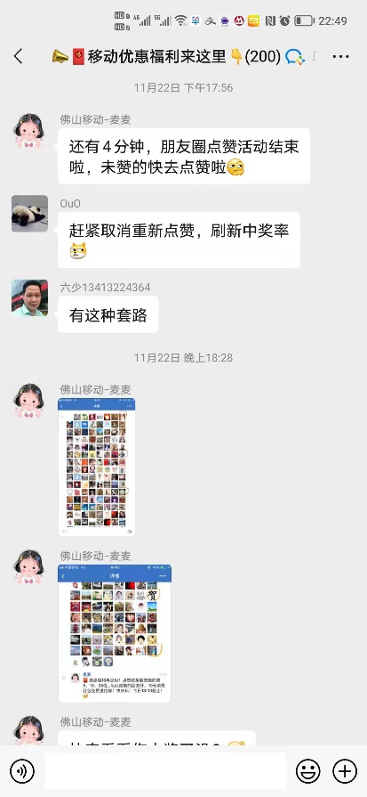
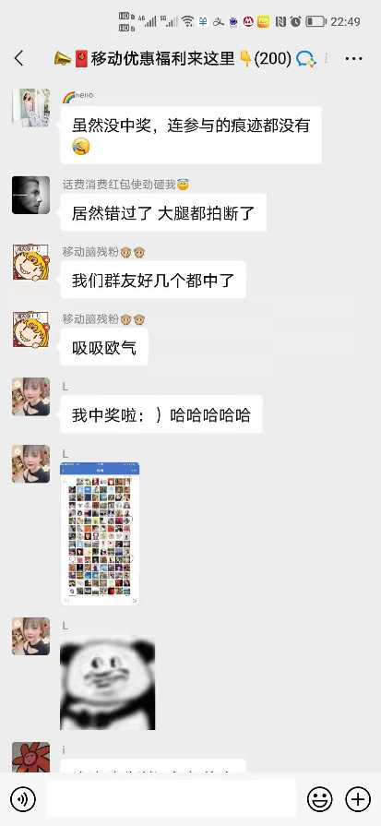
案例概述3：朋友圈点赞活动
当天活动结束预警
活动参与情况
中奖者群里互动
点燃私域，品牌私域专家

Slide 10
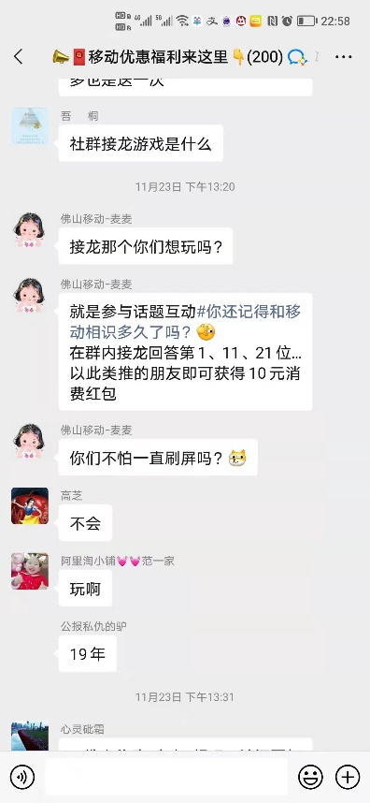
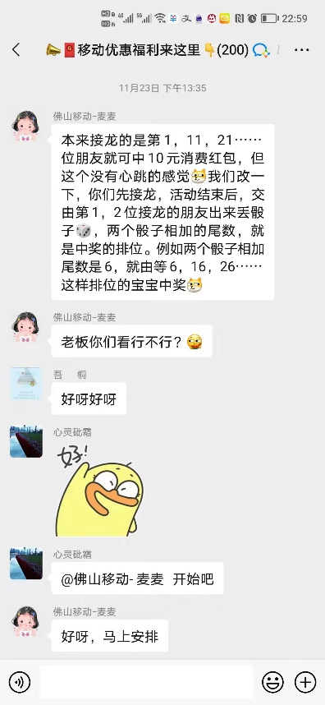
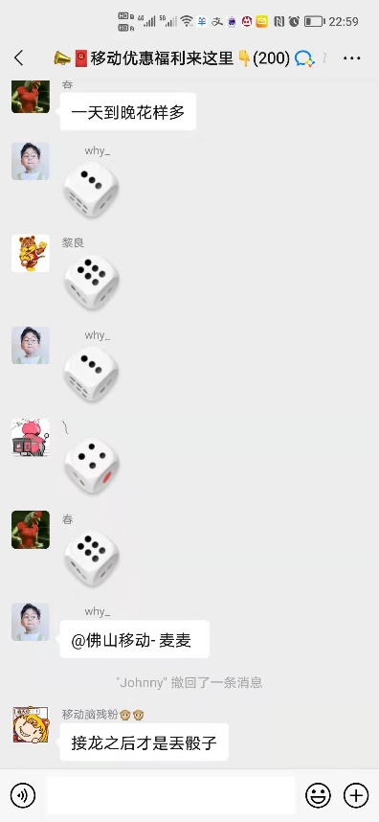
案例概述4：社群接龙活动
社群接龙：
玩法升级
粉丝主动要求接龙游戏，并说明规则和福利。
点燃私域，品牌私域专家

Slide 11
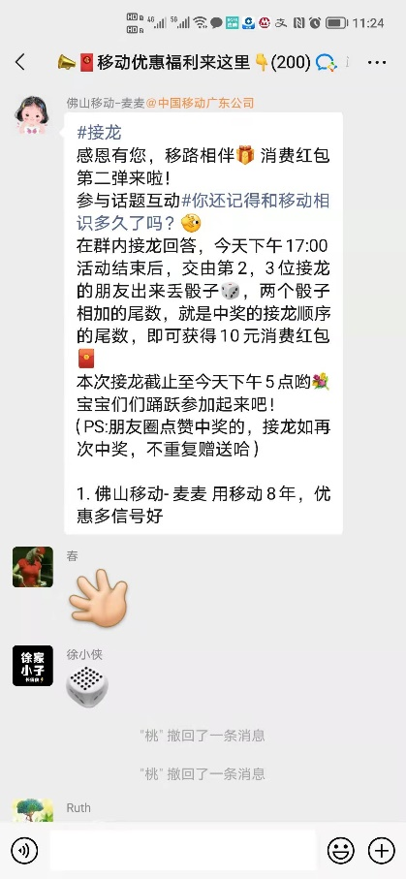
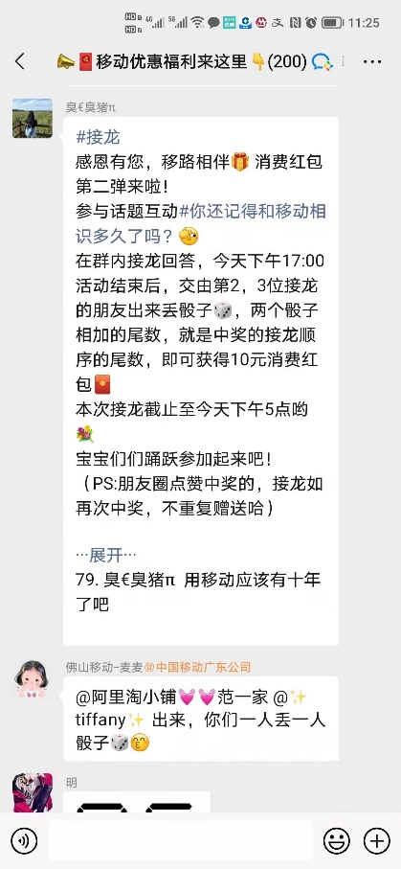
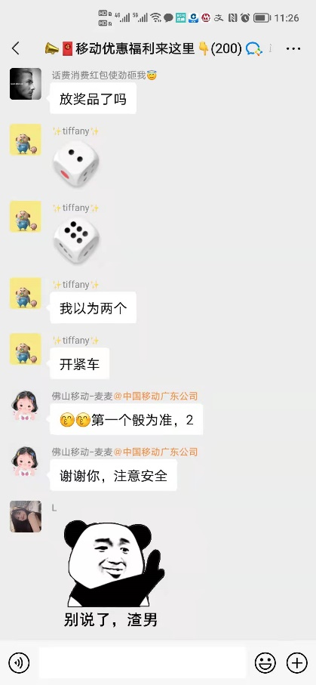
案例概述5：社群接龙活动
接龙的主要内容：
1、粉丝移动卡的使用年限
2、套餐的流量额度是多少G
并通过部分客户进行标签
点燃私域，品牌私域专家

Slide 12
案例概述6：数据回顾
账号数 | 活动天数 | 点对点触达 | 朋友圈篇数 | 点赞粉丝数量 | 接龙条数 | 社群接龙粉丝数量
12 | 4 | 228757 | 48 | 3500 | 24 | 1668
产出 | 宽带 | 副卡 | 家庭低消群组 | 短信月包 | 0元流量 | 和彩云 | 付费流量包 | 新业务 | 总计
 | 7 | 1 | 11 | 120 | 156 | 100 | 86 | 1 | 482
1个账号平均72个点赞；单个账号最高200+
1个接龙平均70个粉丝参与；单个接龙最高80+
根据参与互动人数转化 ：9.3%
根据点对点群发人数转化：0.2%
总体中高价值产出不高。
点燃私域，品牌私域专家

Slide 13
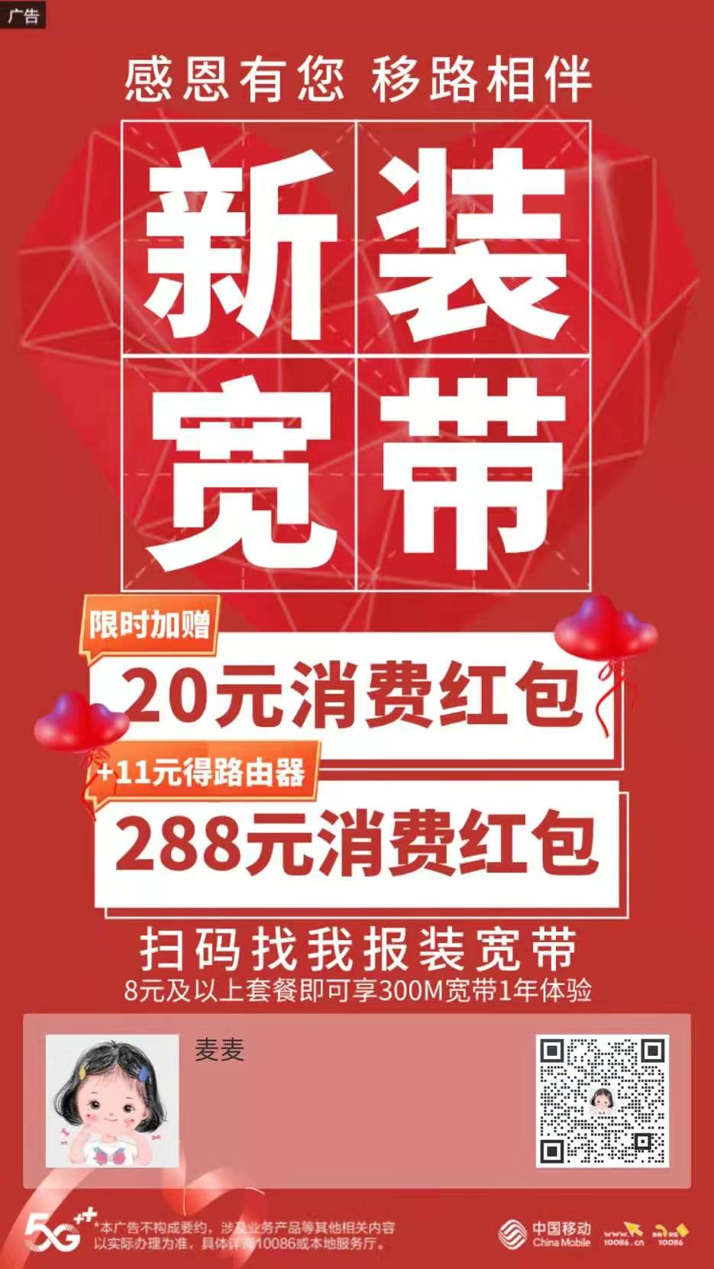
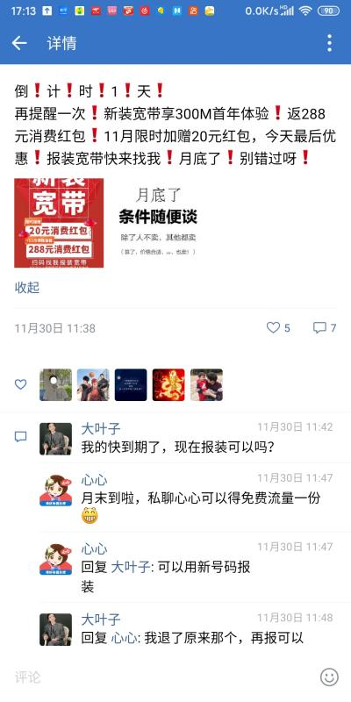
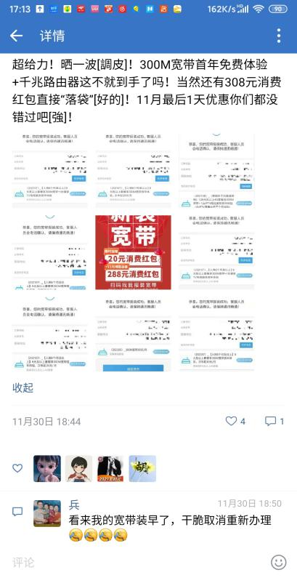
案例概述7：活动返场
2天活动返场：产出27条宽带
1、结合积累下的未办理宽带标签人群进行群发；
2、朋友圈用倒计时制造紧张气氛。
3、朋友圈九宫图，利用办理成功截图，营造紧迫气氛。
点燃私域，品牌私域专家

Slide 14
03
案例中亮点及可复用的点

Slide 15
案例中亮点及可复用的点
利用粉丝活跃同时，加强单品曝光，建议不贪多，单品为主。
1
返场活动时，仅针对宽带进行曝光，单个效果相对好很多。
通过接龙方式，既好玩又互动方式，收集客户的潜在标签。
2
活动返场一定要做，往往最简单的销售方式，效果也不会差。
3
利用九宫图，销售晒单的做法还是很有效，更加直观的告诉消费者，这个目前是爆款。
点燃私域，品牌私域专家

Slide 16
04
案例中待优化点及改善方案

Slide 17
案例中待优化点及改善方案
有细节 但针对性待提高
注意收集每个产品的需求周期
从文案的设计，结合节气、节日、制造紧迫感，包括注意跟粉丝的对话方式，都能引起粉丝活跃，但目的性不够强，导致粉丝对产需求不高。
2天产出27条宽带，对比整个月的高价值产品产出，以目前状况是算可以的。所以，有可能宽带在月底推广更有效。
注重种草，月末收割
继续观察宽带产品成交时间段
需要提高产品与标签的结合
点燃私域，品牌私域专家

Slide 18
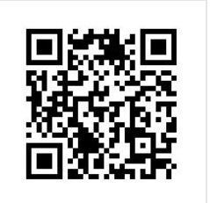
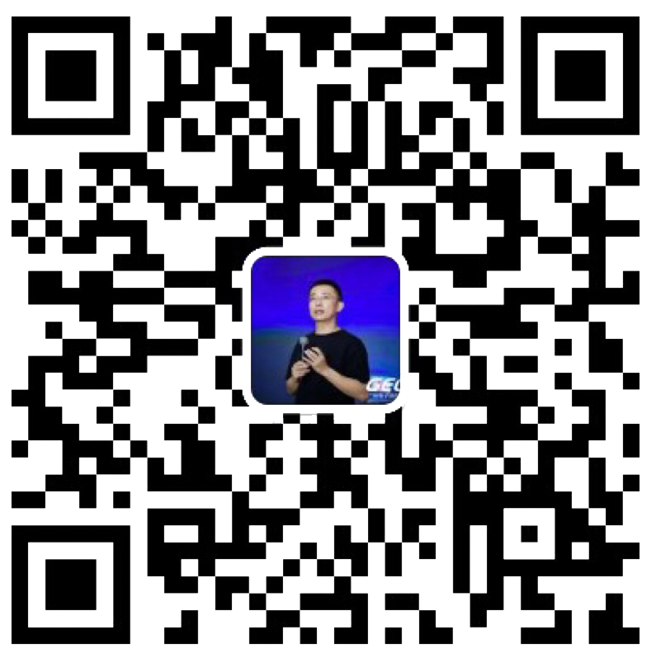
欢迎指正！
最专业的团队
帮你管理最有价值的用户资产
某某某
+86 188 0000 0000
WeChat
123456789@qq.com

